Slide 1


01
COMPANY
Chương 10: State Pattern – Trạng thái của vạn vật.
Link sách
Click to listening

Slide 2
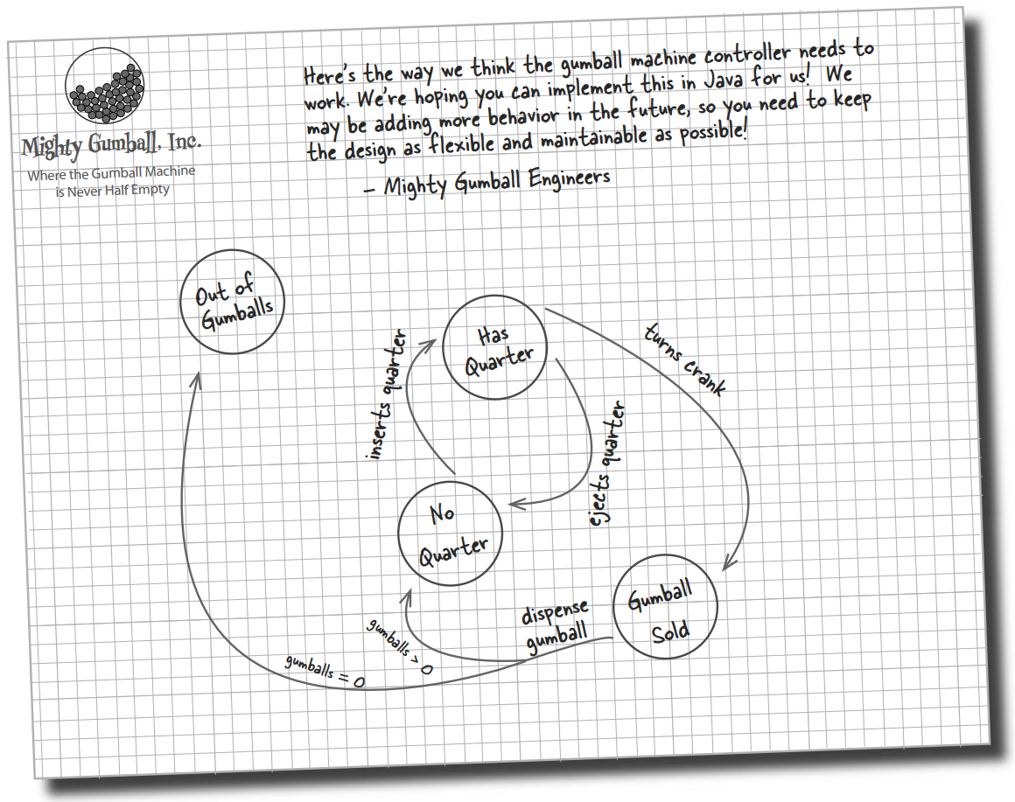
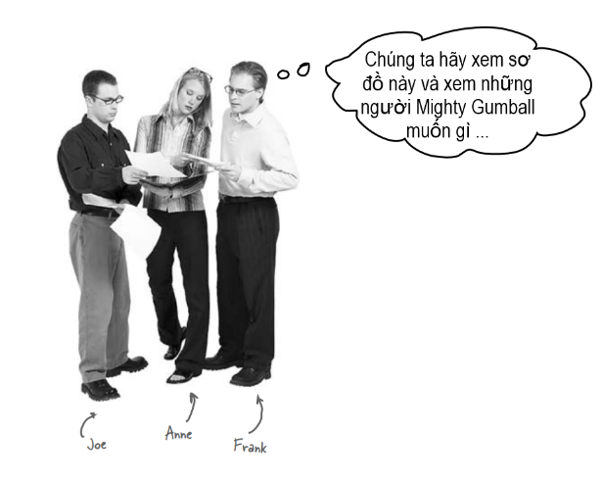
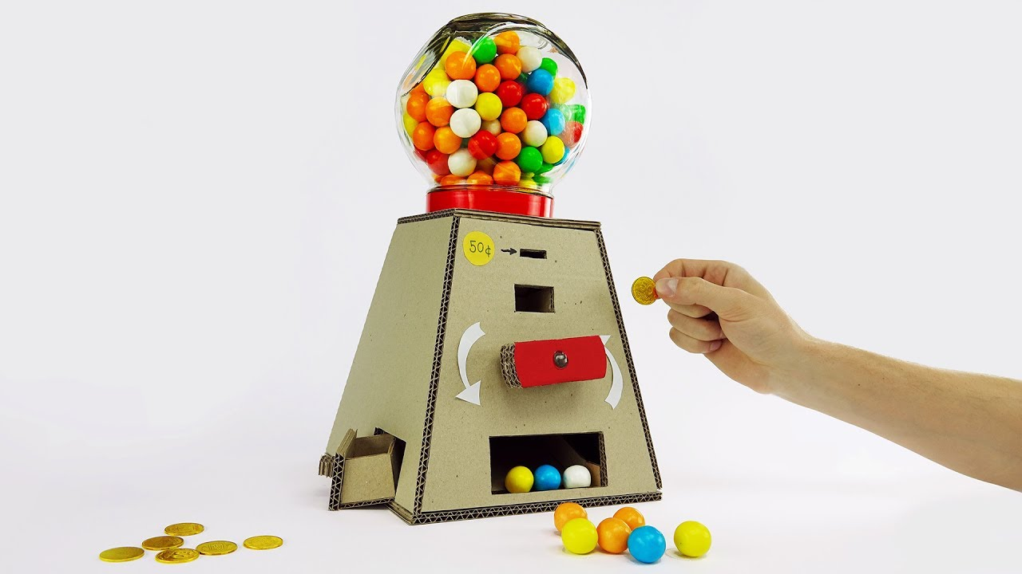
1. Gumble Machine là gì ?
2. Các trạng thái của máy gumble (state)

Slide 3
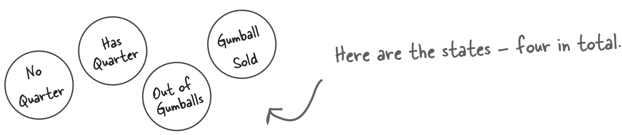
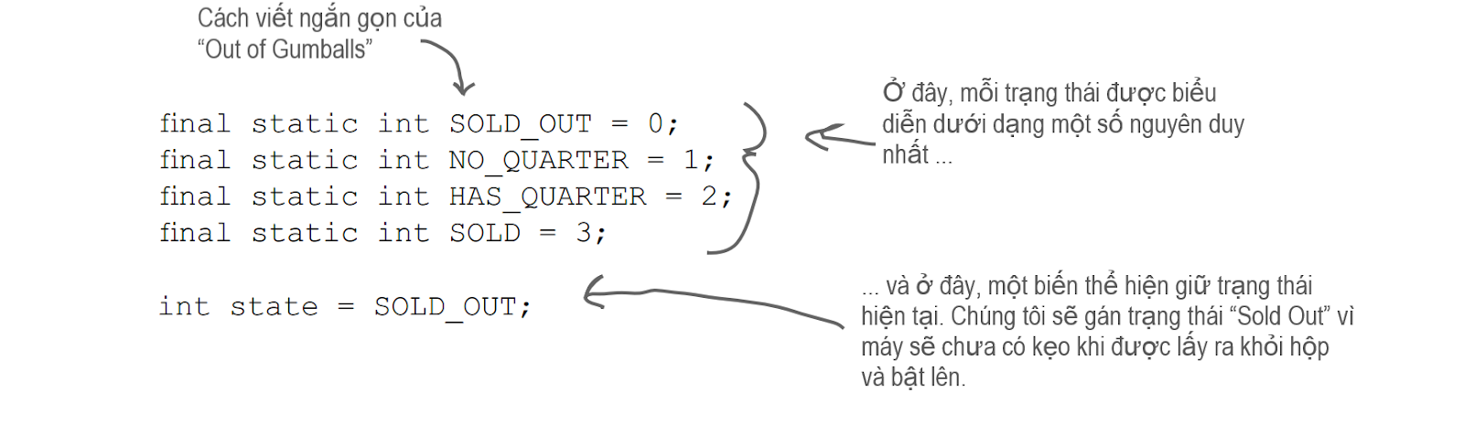
1. Đầu tiên, tập hợp các trạng thái của bạn:
2. Tiếp theo, tạo một biến đối tượng để giữ trạng thái hiện tại và xác định các giá trị cho từng trạng thái:

Slide 4
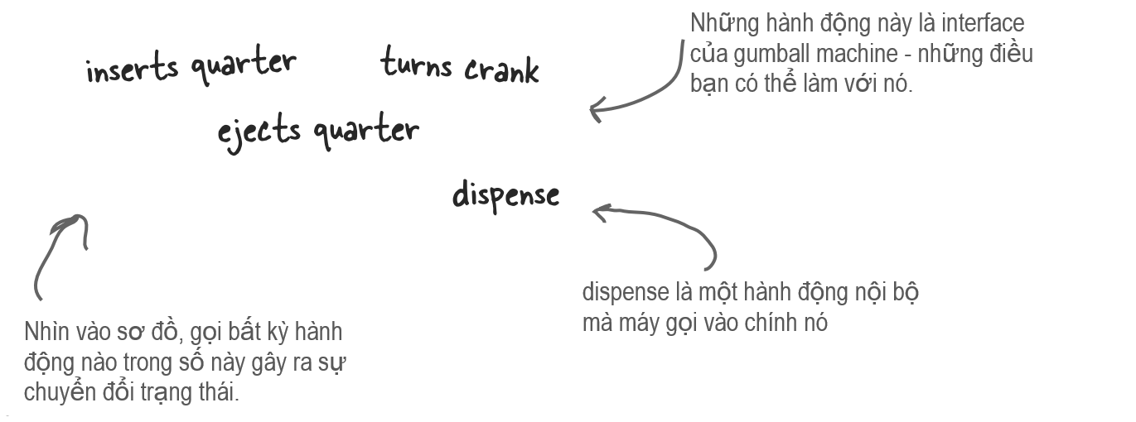
3. Bây giờ chúng tôi tập hợp tất cả các hành động có thể xảy ra trong hệ thống:
insers quater (bỏ xu vào), turns crank (xoay tay quay), ejects quarter (trả xu lại), dispense (phân phát kẹo)

Slide 5
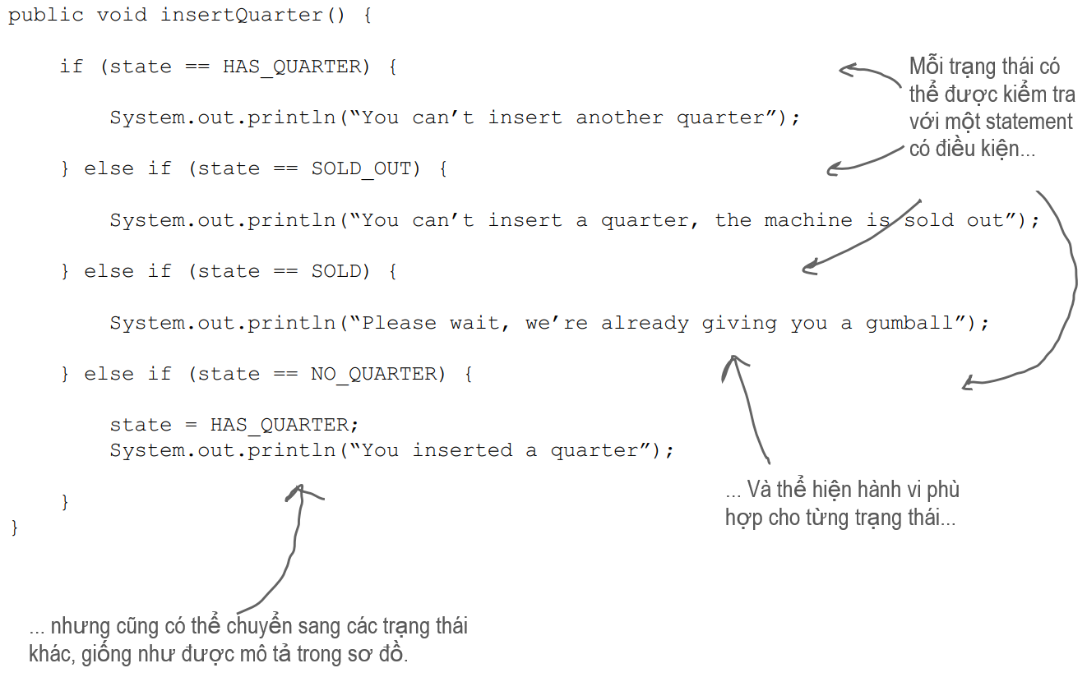
4. Bây giờ chúng ta tạo một lớp hoạt động như state machine.

Slide 6
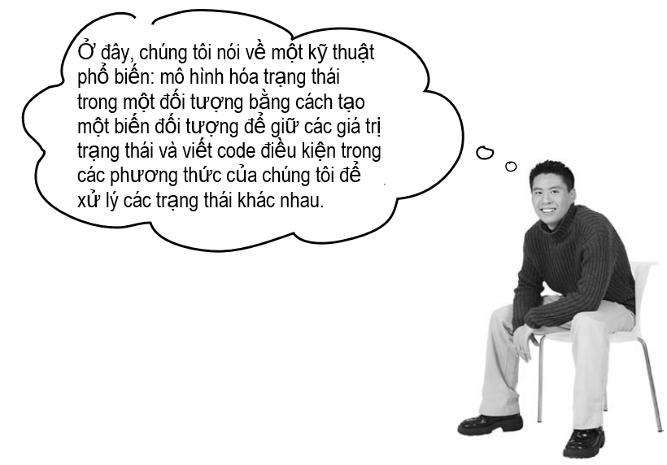

Slide 7
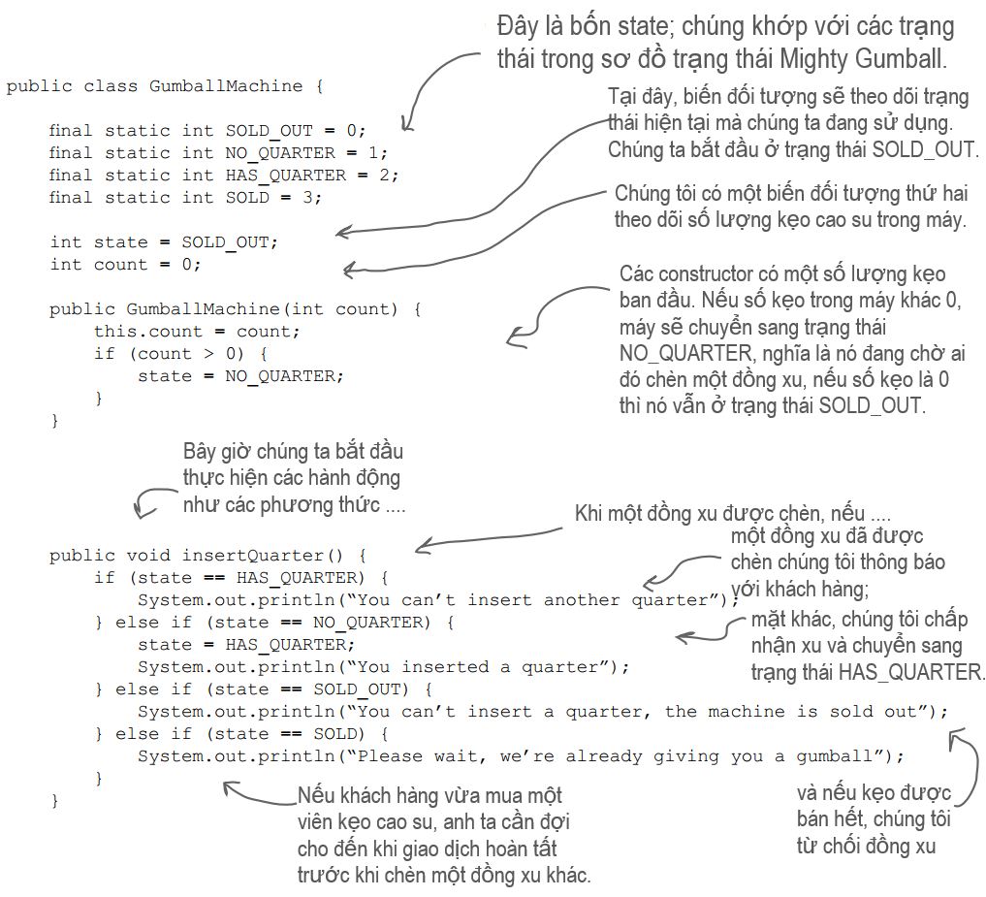
Viết code
1. Class Gumball Machine

Slide 8
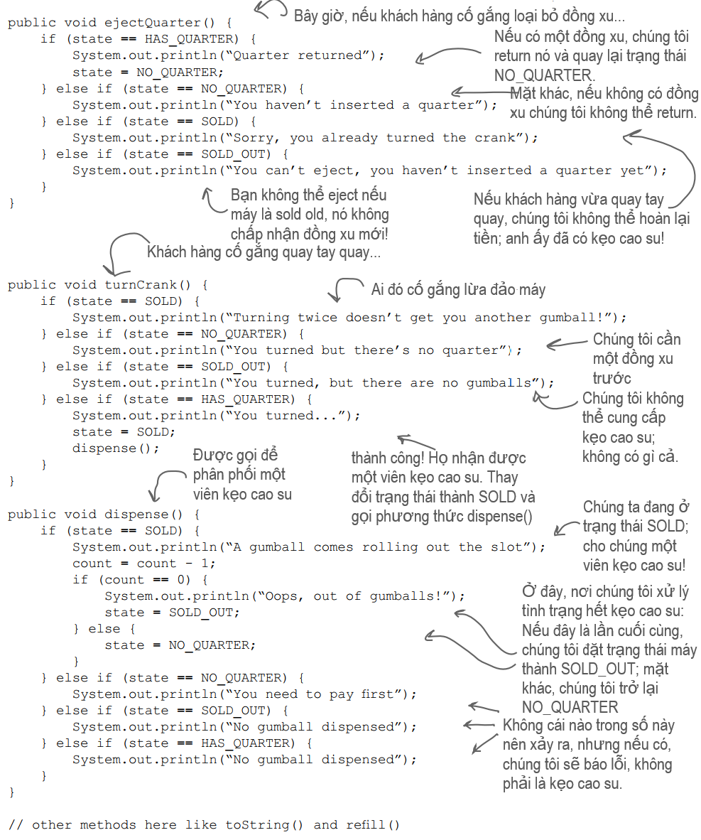
Viết code
2. Class Gumball Machine

Slide 9
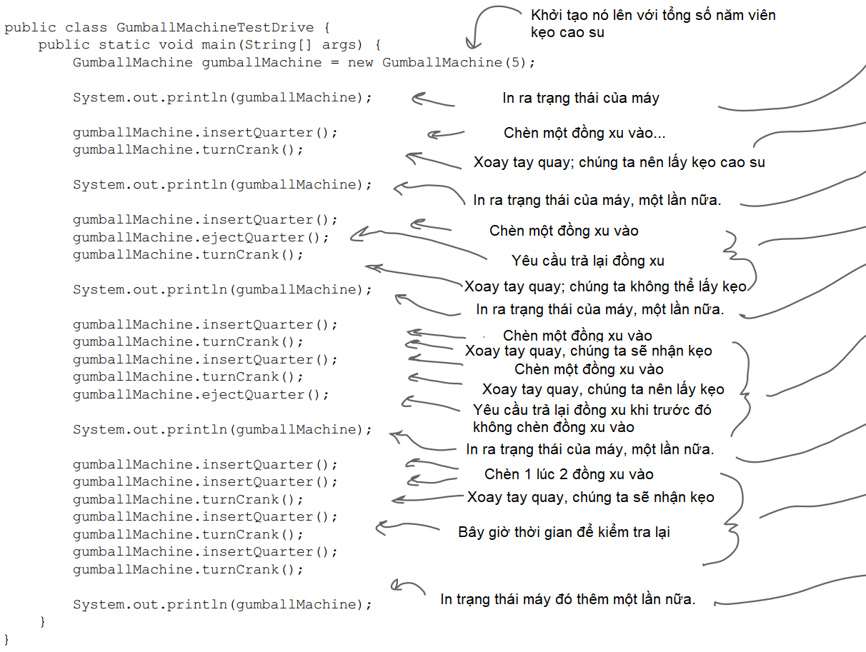
In-house testing

Slide 10
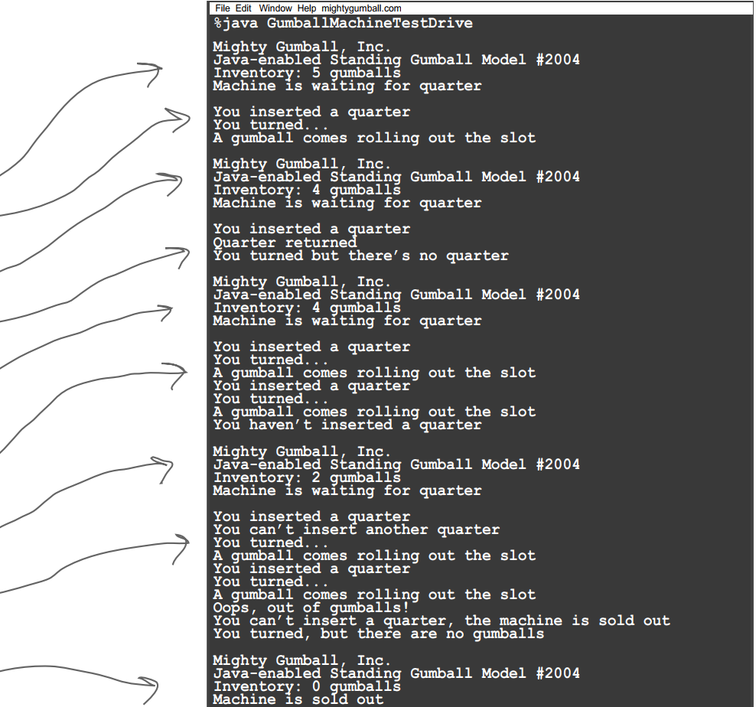
Result =>

Slide 11
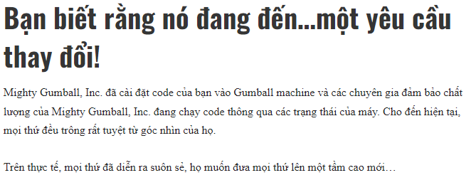

Slide 12
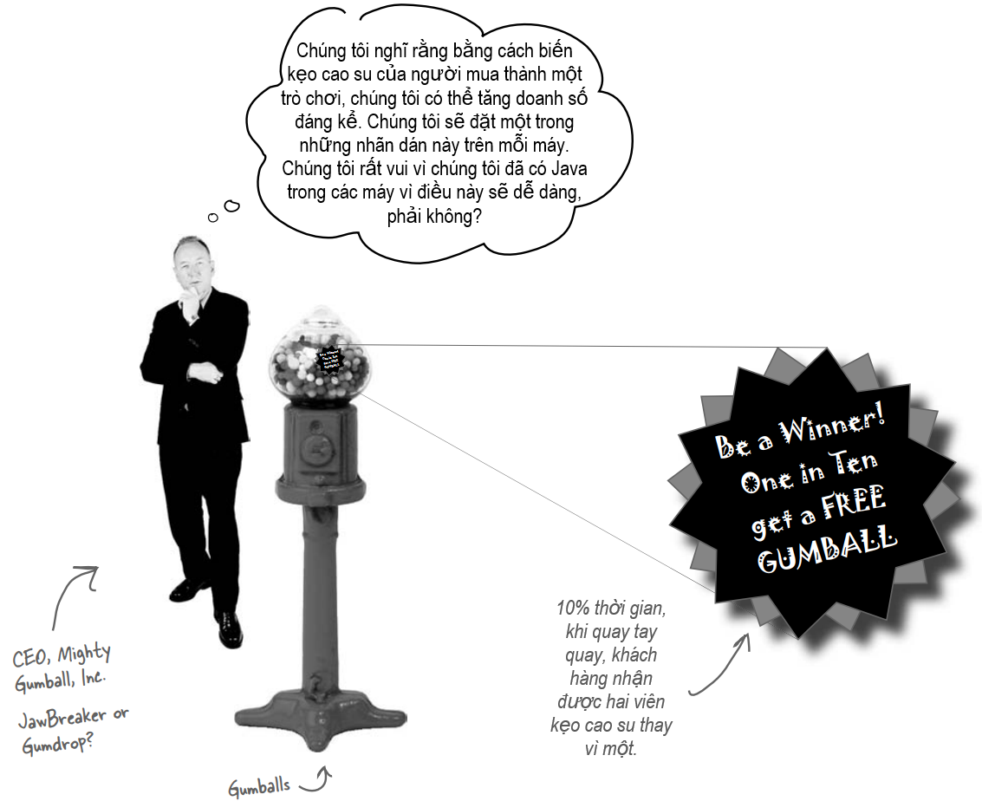

Slide 13
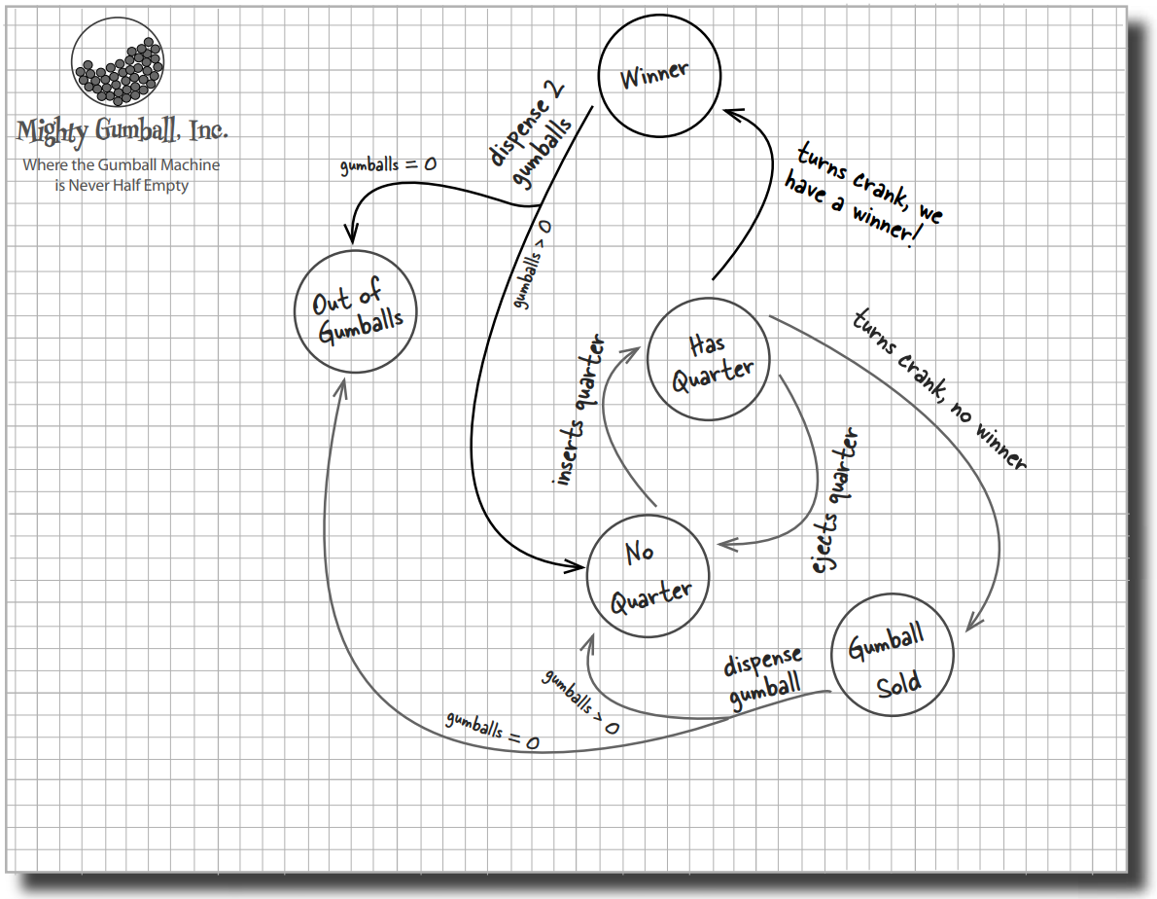
Bài tập:
Vẽ sơ đồ trạng thái cho Gumball Machine xử lý trò chơi “1 phần 10”. Trong trò chơi này, 10% thời gian trạng thái Sold dẫn đến hai viên kẹo được phân phát chứ không phải là một. Kiểm tra câu trả lời của bạn với chúng tôi để đảm bảo chúng tôi đồng ý trước khi bạn đi xa hơn…
Đáp án =>

Slide 14
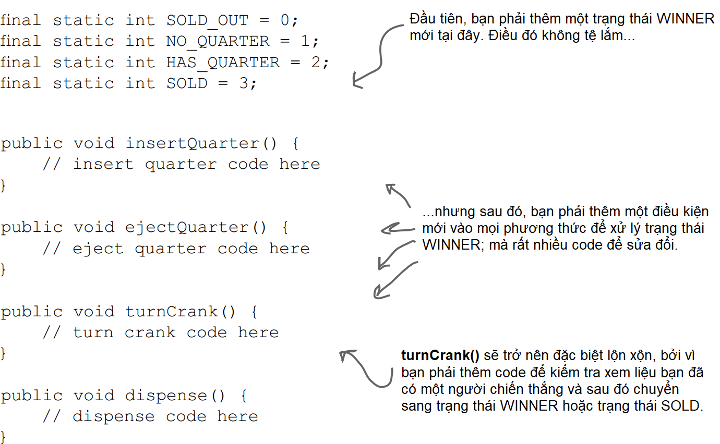
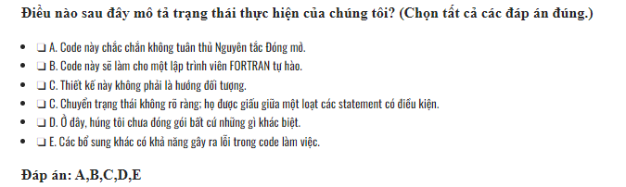
Các trạng thái hiện tại rất lộn xộn
Bạn đã viết code cho Gumball machine bằng phương pháp được suy nghĩ kỹ lưỡng không có nghĩa là nó sẽ dễ dàng được mở rộng. Thực tế, khi bạn quay lại và xem code của mình và suy nghĩ về những gì bạn sẽ phải làm để sửa đổi nó, thì…

Slide 15
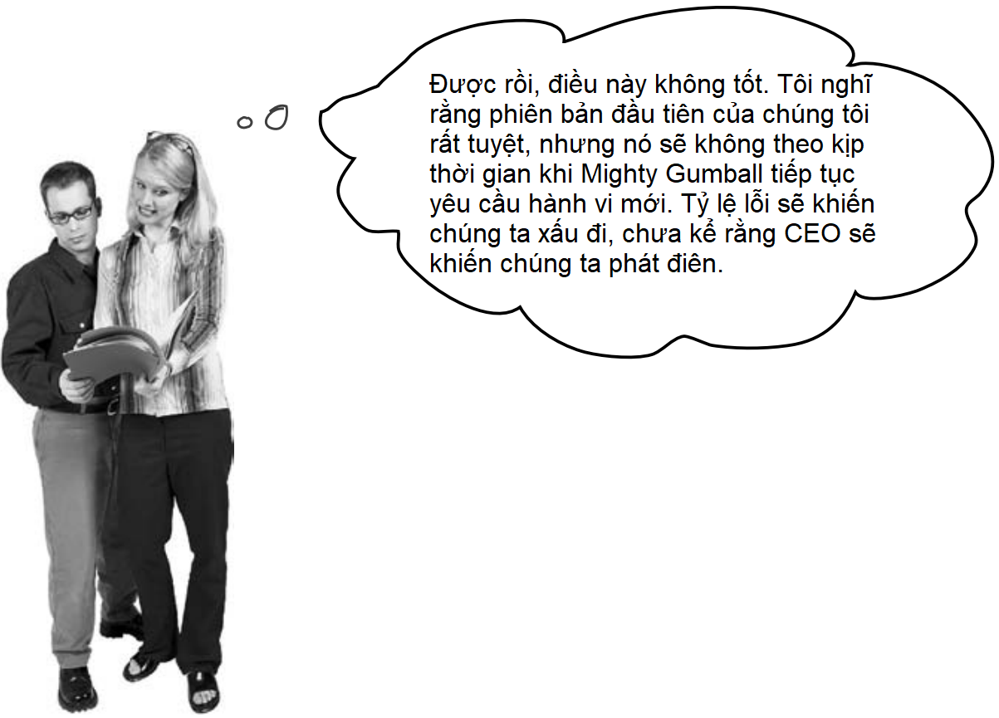
Anne
Joe

Slide 16
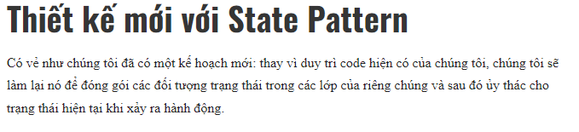
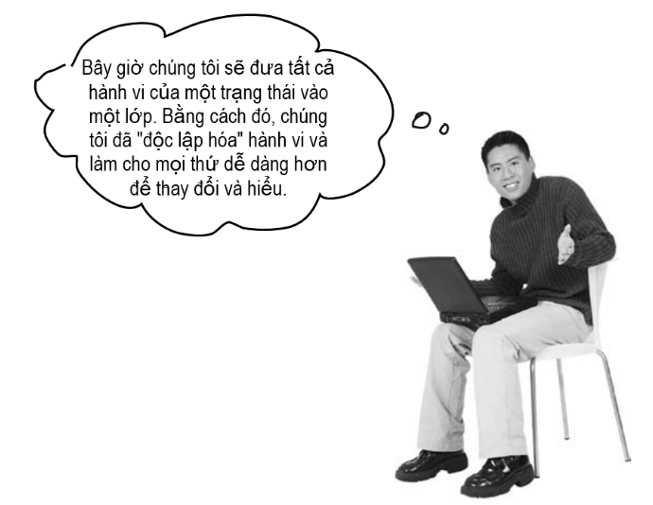

Slide 17
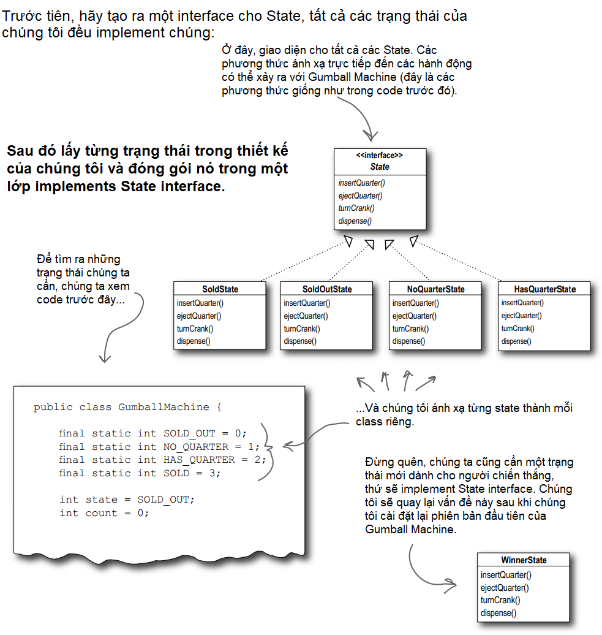
Định nghĩa các interface và class của State Pattern

Slide 18
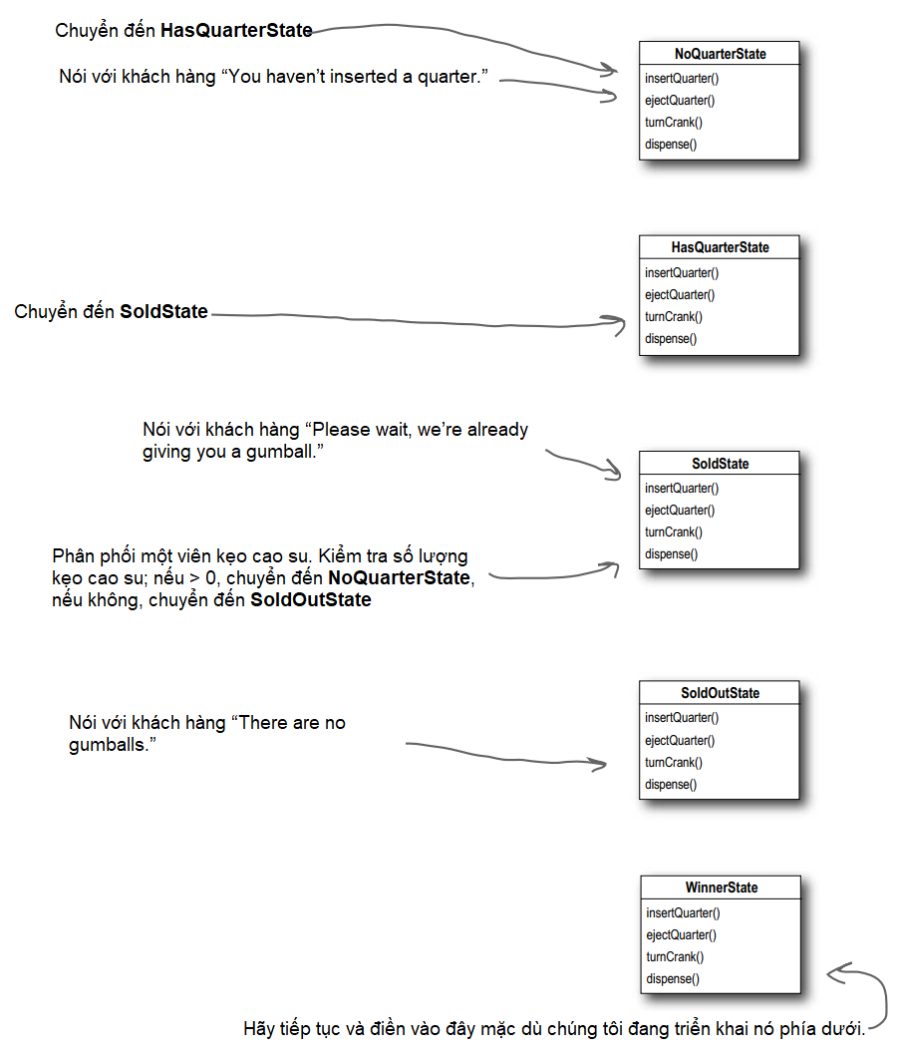
Bài tập:
Để thực hiện các trạng thái của gumble machine, trước tiên chúng ta cần chỉ định hành vi của các lớp khi mỗi hành động được gọi. Chú thích sơ đồ bên dưới với hành vi của từng hành động trong mỗi lớp; chúng tôi đã điền trước vào một vài thứ cho bạn.

Slide 19
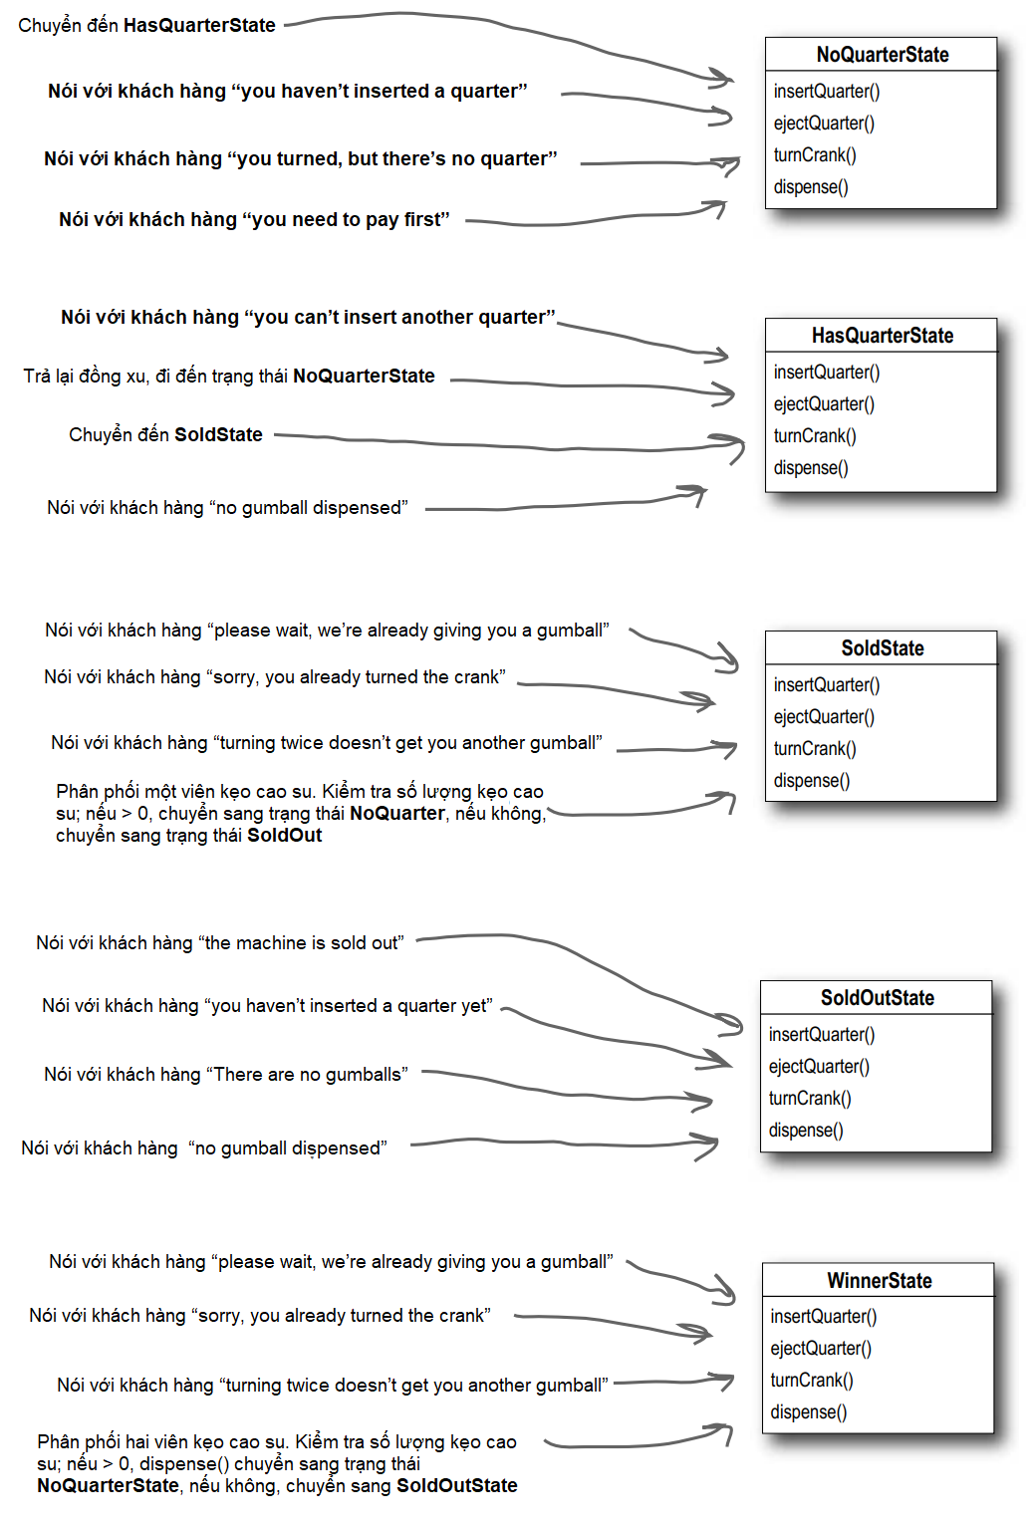
Đáp án:

Slide 20
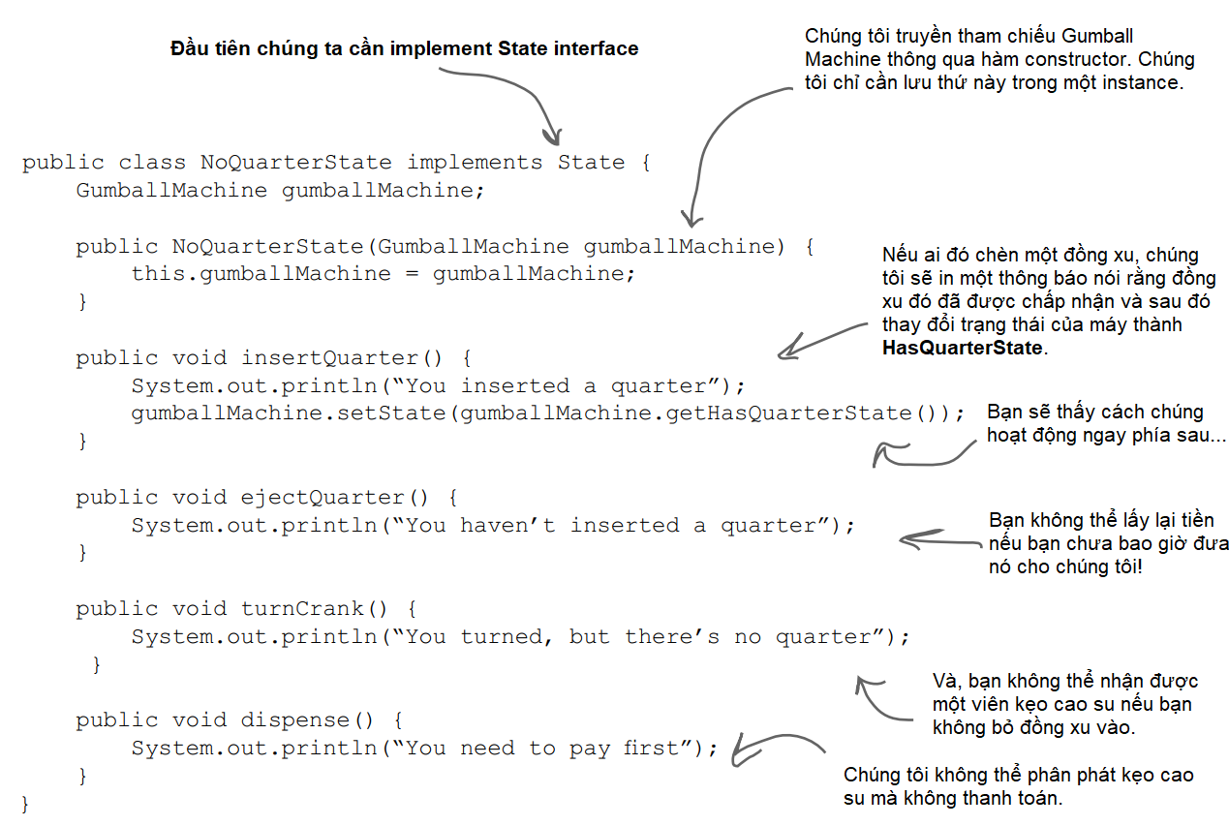
Implementing State classes của chúng tôi
Hãy bắt đầu với NoQuarterState:

Slide 21
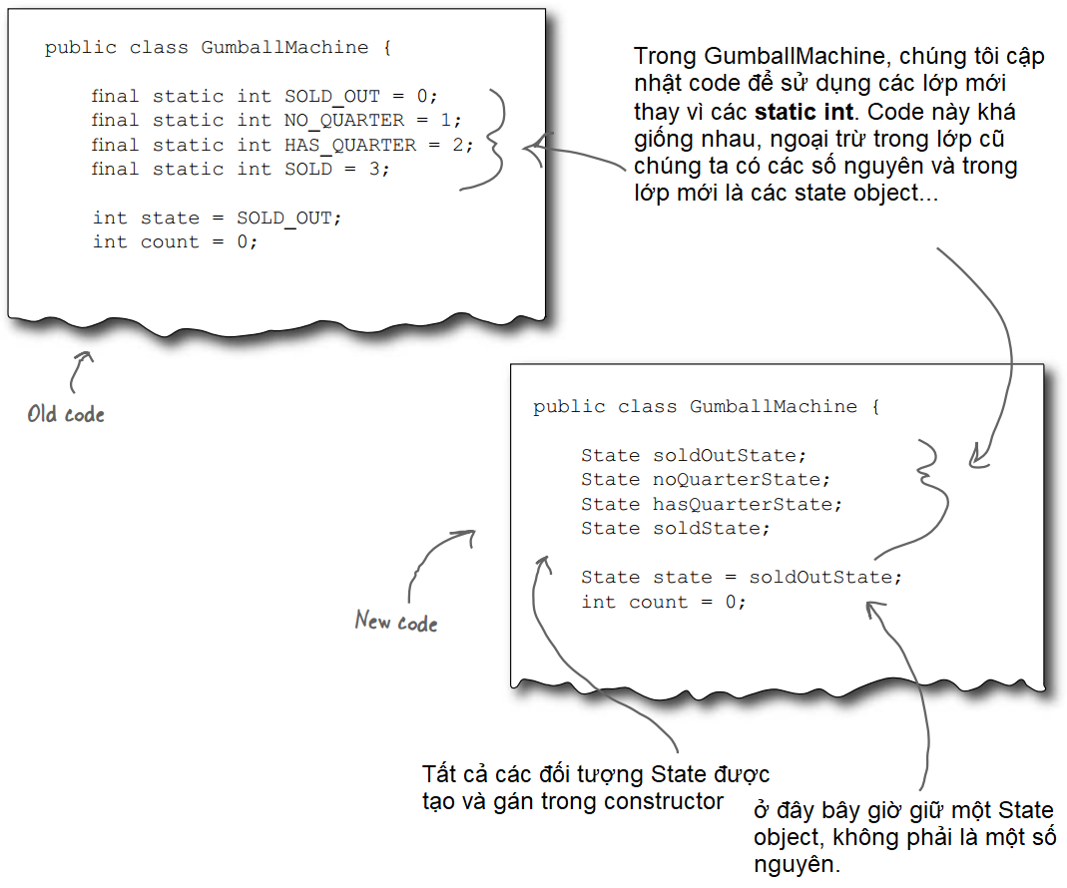
Làm lại Gumball Machine với State Pattern
Chuyển code từ sử dụng số kiểu int sang sử dụng các state object =>

Slide 22
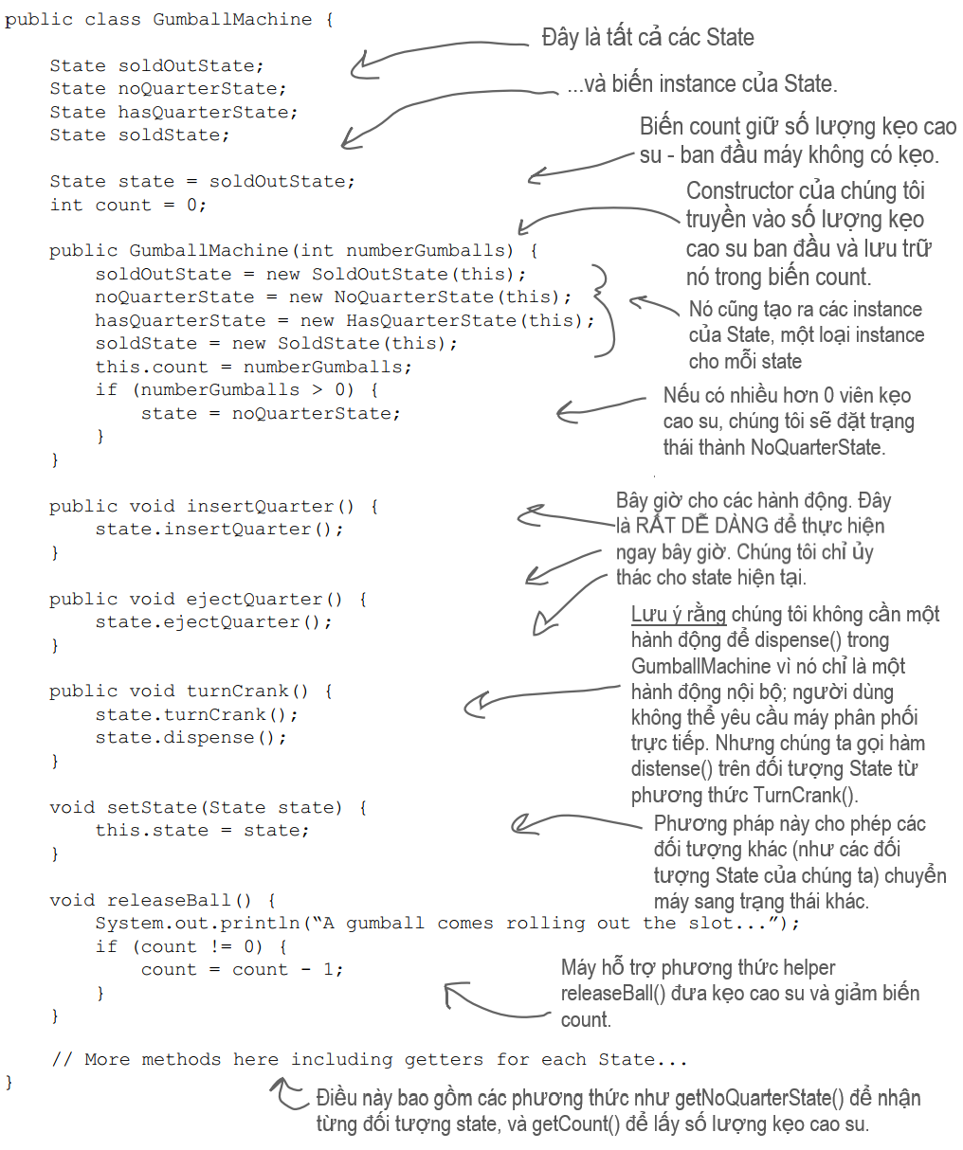
Bây giờ, hãy nhìn vào lớp GumballMachine hoàn chỉnh…

Slide 23
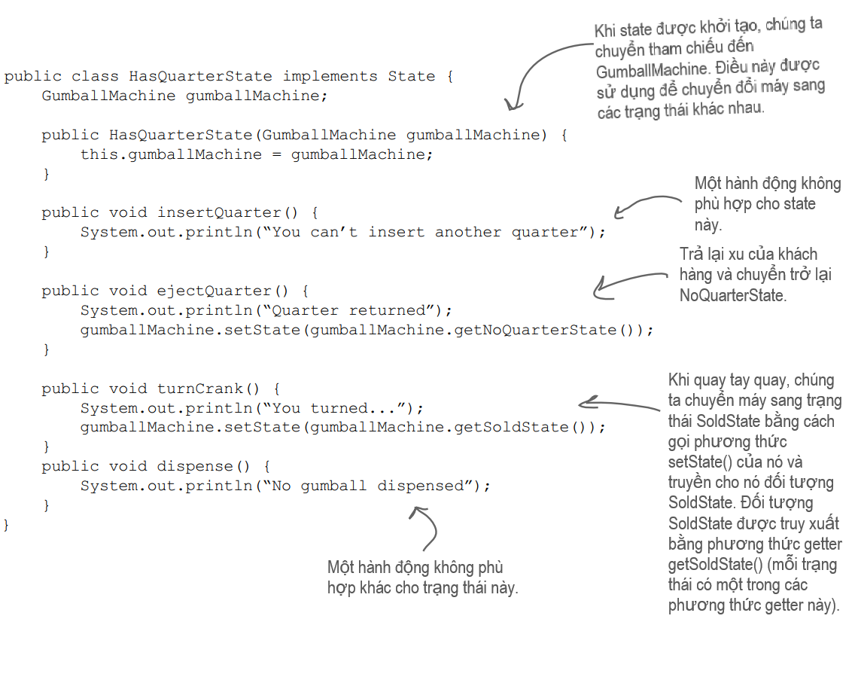
Thực hiện nhiều State hơn
Bây giờ, khi bạn bắt đầu cảm nhận được cách Gumball Machine và các trạng thái khớp với nhau, hãy cài đặt các lớp HasQuarterState và SoldState …
Bây giờ, hãy kiểm tra lớp SoldState…
(next page)

Slide 24
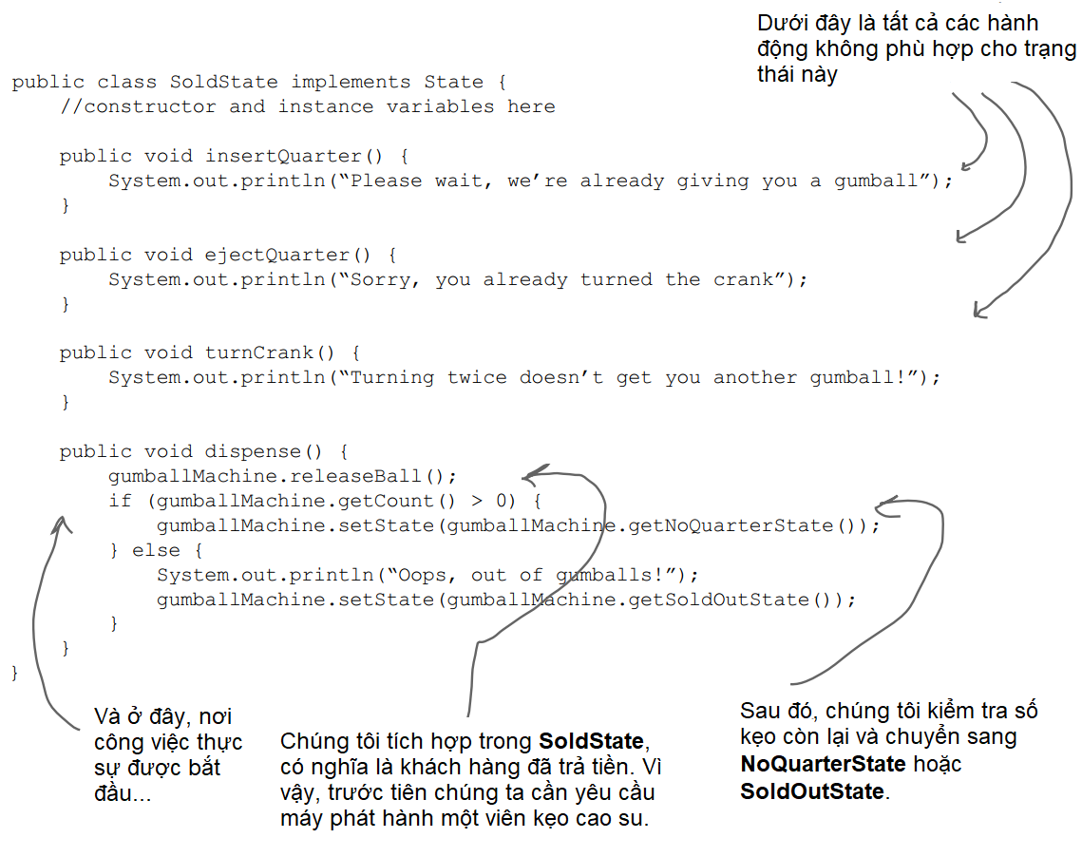
SoldState:

Slide 25
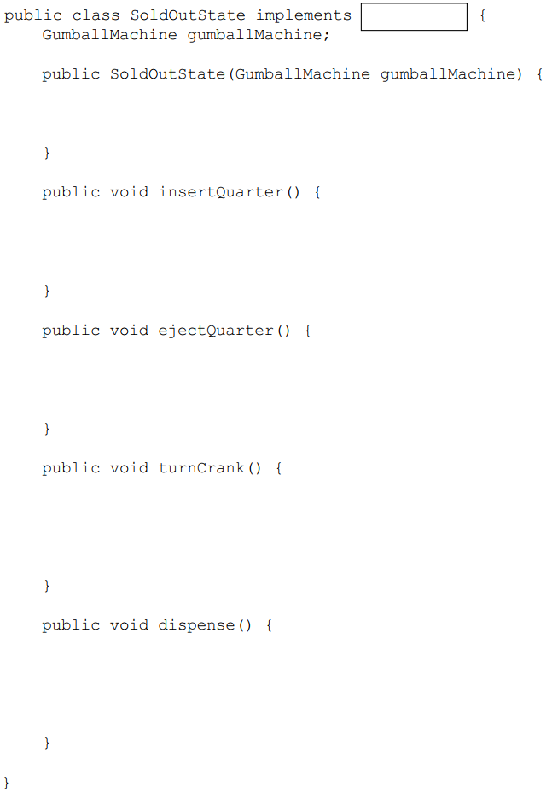
Sử dụng sức mạnh bộ não:
Nhìn lại việc thực hiện GumballMachine. Nếu tay quay được quay và không thành công (giả sử khách hàng đã không bỏ vào một đồng xu trước), dù sao chúng tôi cũng gọi là “phân phối”, mặc dù điều đó không cần thiết. Làm thế nào bạn có thể khắc phục điều này?
Chúng tôi có một lớp còn lại mà chúng tôi đã thực hiện: SoldOutState. Tại sao bạn không thực hiện nó? Để làm điều này, hãy suy nghĩ cẩn thận về cách Gumball Machine nên hành xử trong từng tình huống. Kiểm tra câu trả lời của bạn trước khi tiếp tục…

Slide 26
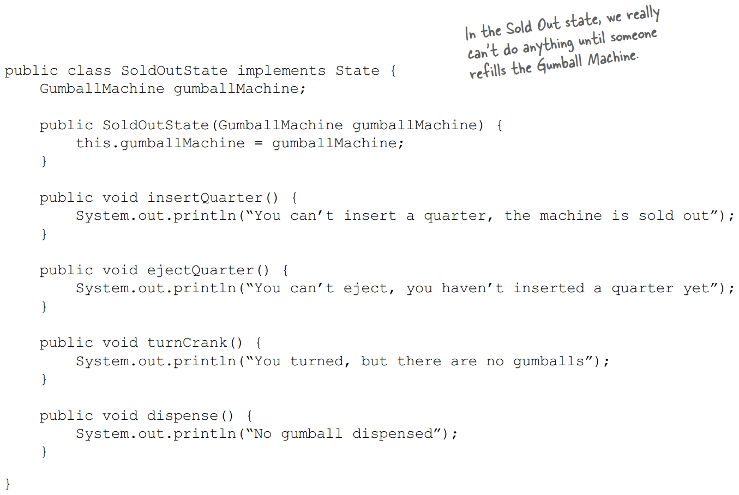
Đáp án:

Slide 27
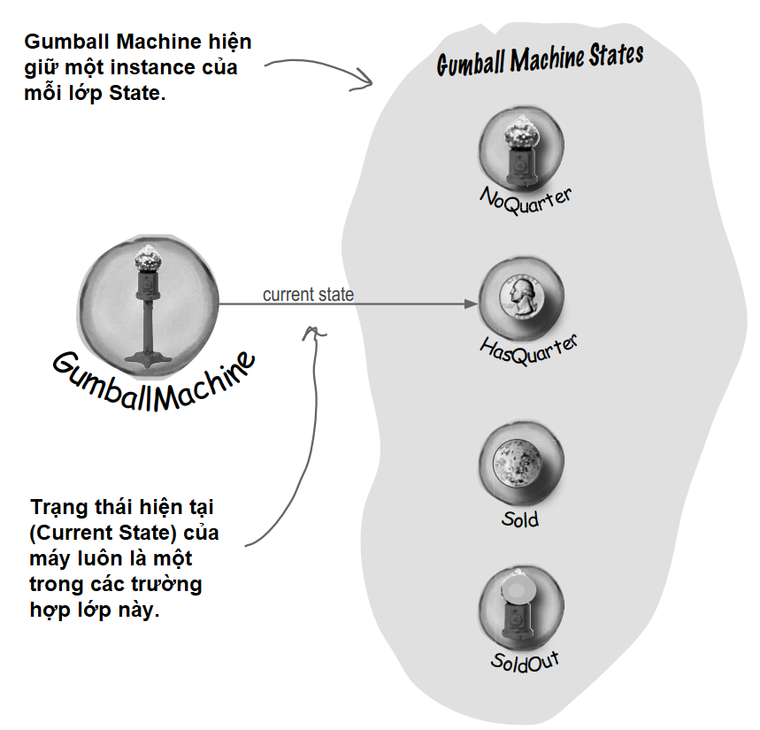
Chúng ta hãy nhìn vào những gì chúng ta đã làm cho đến giờ…
“Địa phương hóa” hành vi của mỗi trạng thái vào lớp riêng của chúng.
Loại bỏ tất cả những rắc rối về câu lệnh if, thứ mà sẽ khó bảo trì.
Đã đóng từng trạng thái để sửa đổi và vẫn để Gumball Machine mở rộng bằng cách thêm các lớp trạng thái mới (và chúng tôi sẽ làm điều này ngay phía sau).
Tạo một code base và cấu trúc lớp ánh xạ gần hơn với sơ đồ Mighty Gumball và dễ đọc, dễ hiểu hơn.

Slide 28
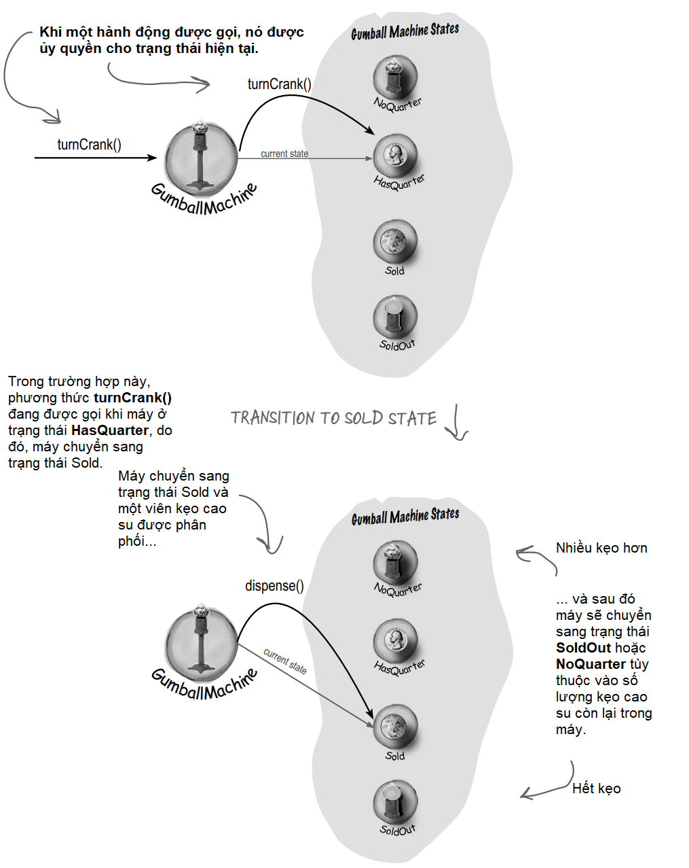
=>

Slide 29
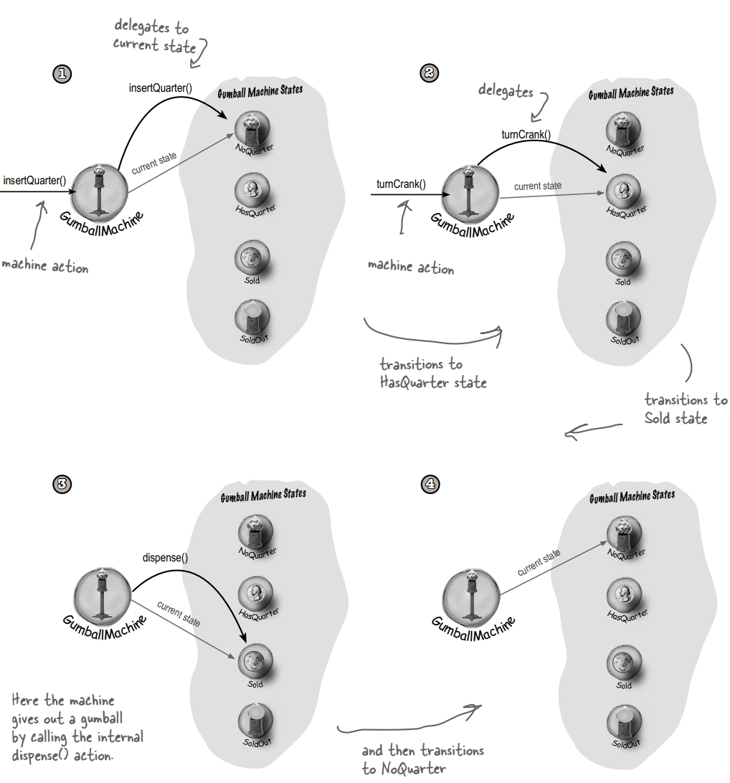
Đáp án:

Slide 30
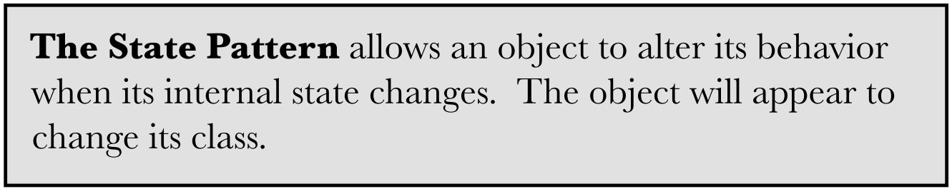
Định nghĩa State Pattern
Vâng, đó là sự thật, chúng tôi chỉ thực hiện State Pattern. Vì vậy, bây giờ, hãy xem qua tất cả những gì về nó:
(State Pattern cho phép một đối tượng thay đổi hành vi của nó khi trạng thái bên trong của nó thay đổi. Đối tượng sẽ xuất hiện để thay đổi lớp của nó)
Ý nghĩa của định nghĩa ....

Slide 31
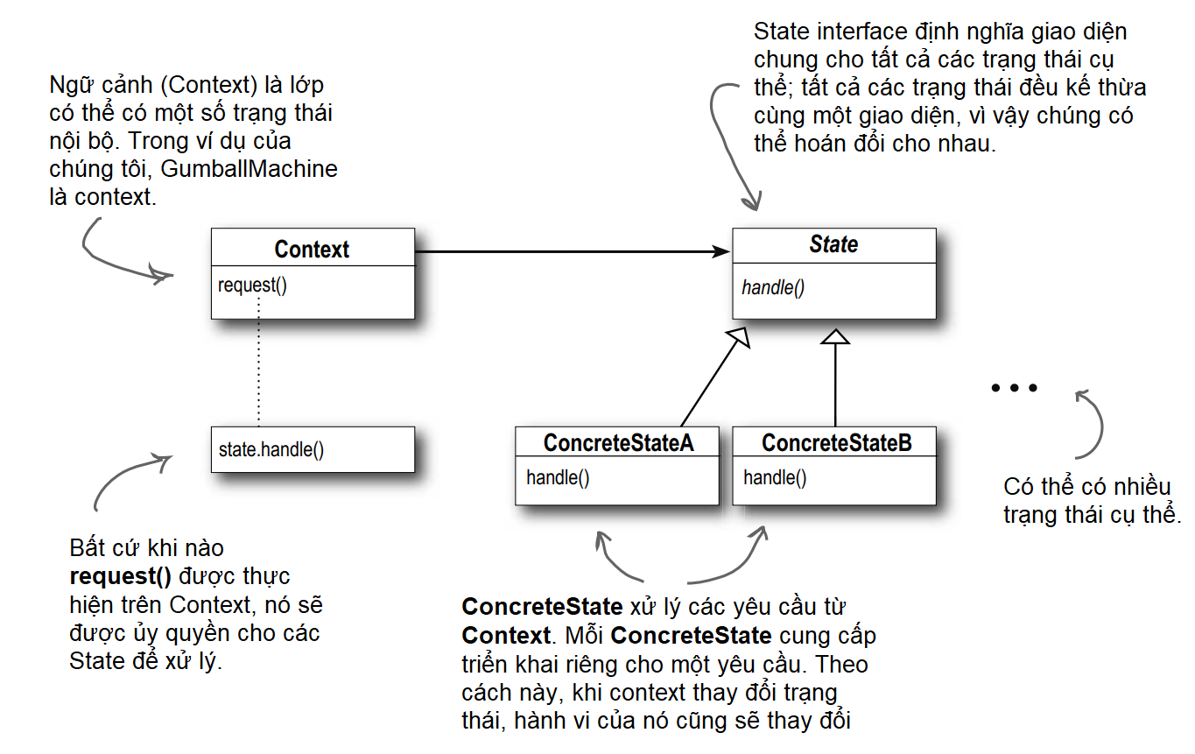
Sơ đồ lớp State Pattern:
Sơ đồ lớp State pattern =>

Slide 32
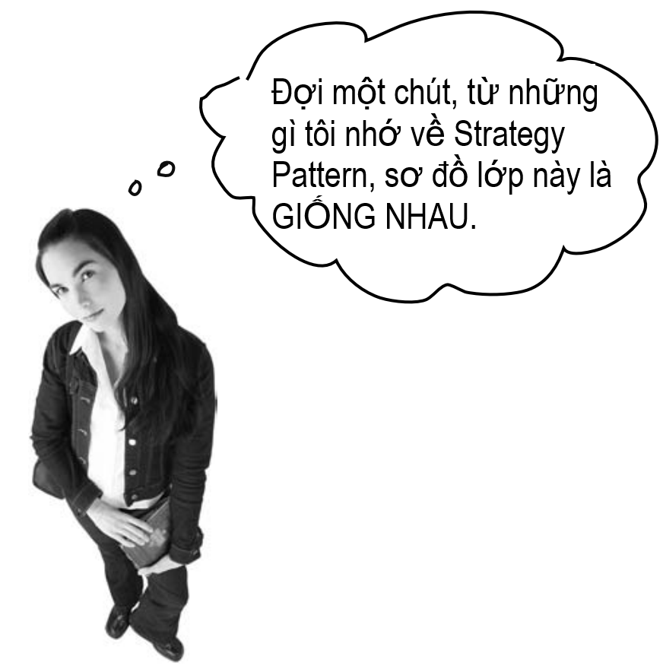
Bạn đã có một quan sát tốt! Vâng, các sơ đồ lớp về cơ bản là giống nhau, nhưng hai mẫu này khác nhau trong ý định của chúng.
Với State Pattern, chúng ta có một tập hợp các hành vi được đóng gói trong các state object; bất cứ lúc nào cần thiết, Context sẽ ủy thác cho một trong những trạng thái đó. Theo thời gian, trạng thái hiện tại thay đổi trên từng state object để phản ánh trạng thái của Context, do đó, hành vi của Context cũng thay đổi theo thời gian. Client thường biết rất ít về các state object.
Với Strategy Pattern, client thường chỉ định strategy object mà Context mong muốn. Bây giờ, trong khi mẫu cung cấp tính linh hoạt để thay đổi strategy object trong runtime, thường có một strategy object phù hợp nhất cho một Context object. Ví dụ, trong Chương 1, một số con vịt của chúng tôi được thiết đặt để bay với hành vi bay bình thường (như vịt trời), trong khi những con khác được thiết đặt với hành vi bay giữ cho chúng dưới đất (như vịt cao su).
Sơ đồ lớp State pattern hơi giống Strategy Pattern
Tóm lại =>

Slide 33
Không có câu hỏi ngớ ngẩn
Hỏi: Trong GumballMachine, các state quyết định trạng thái tiếp theo sẽ là gì. ConcreteState có luôn quyết định đâu sẽ là trạng thái tiếp theo hay không?
Đáp: Không, không phải lúc nào cũng vậy. Có một lựa chọn khác là để cho Context quyết định luồng chuyển đổi trạng thái.
Theo nguyên tắc chung, khi các chuyển đổi trạng thái là cố định, chúng thích hợp để đưa vào Context hơn; tuy nhiên, khi quá trình chuyển đổi cần tính linh hoạt, chúng thường được đặt trong chính các state class (ví dụ, trong GumballMachine, sự lựa chọn chuyển đổi sang NoQuarter hoặc SoldOut phụ thuộc vào số kẹo cao su còn lại).
Nhược điểm của việc chuyển trạng thái trong các state class là chúng ta tạo ra sự phụ thuộc giữa các lớp trạng thái. Khi triển khai GumballMachine, chúng tôi đã cố gắng giảm thiểu điều này bằng cách sử dụng các phương thức getter trong Context, thay vì code trên các lớp ConcreteState.
Lưu ý rằng bằng cách đưa ra quyết định này, bạn đang đưa ra quyết định về việc các lớp nào được đóng để sửa đổi – Context hoặc các State class – khi hệ thống phát triển.
Lưu ý:

Slide 34
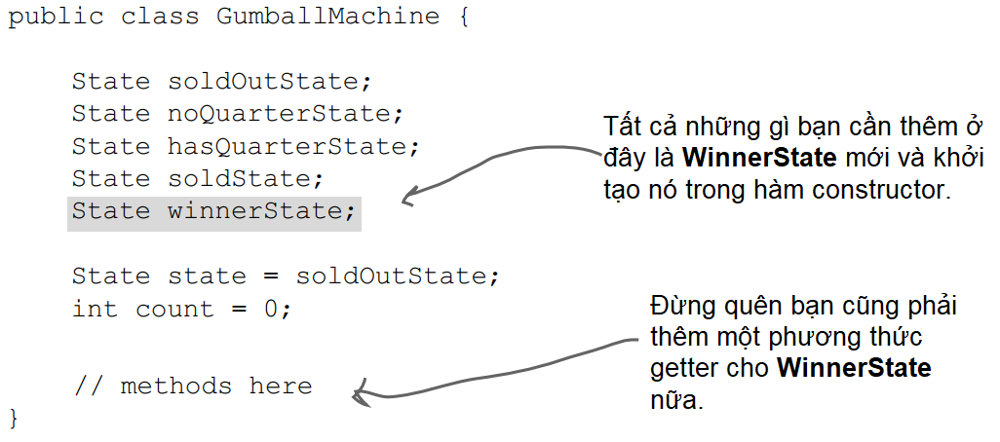
Chúng tôi vẫn cần hoàn thành trò chơi “Gumball 1 phần 10”
Hãy nhớ rằng, chúng ta chưa hoàn thành. Chúng ta còn có một trò chơi để cài đặt; nhưng bây giờ chúng ta đã thực hiện State Pattern, nó sẽ rất dễ dàng. Đầu tiên, chúng ta cần thêm một trạng thái vào lớp GumballMachine:

Slide 35
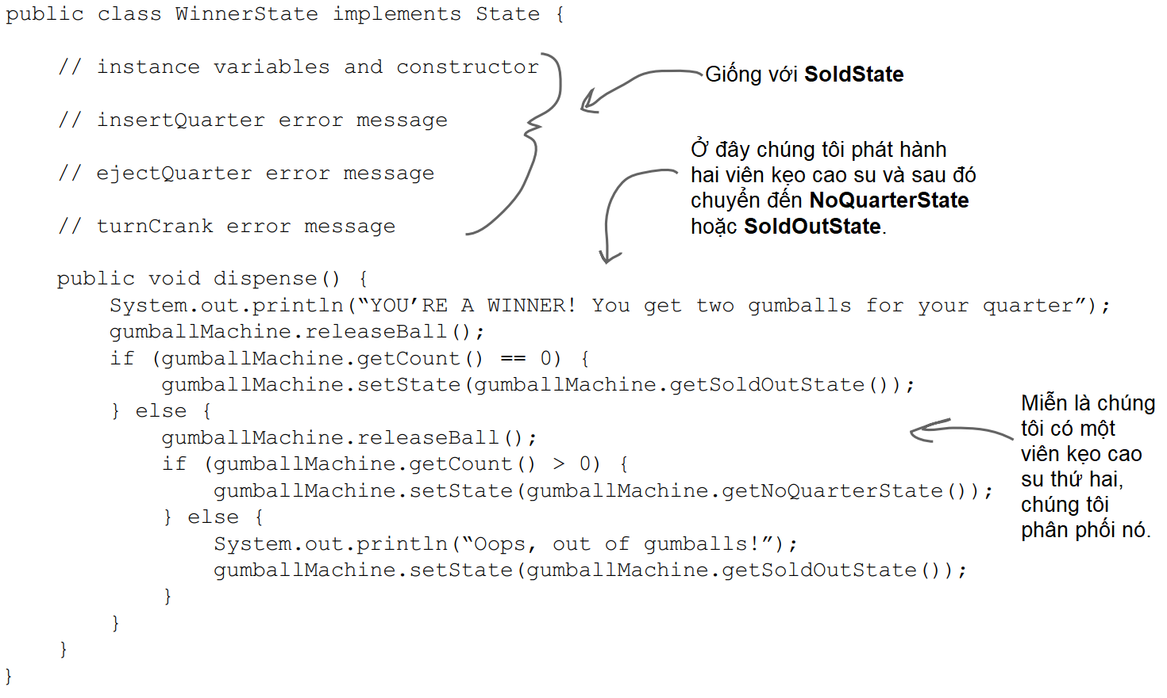
Chúng tôi vẫn cần hoàn thành trò chơi “Gumball 1 phần 10”
Bây giờ, hãy để cho bản thân lớp WinnerState thực hiện các hành động, nó giống với lớp SoldState:

Slide 36
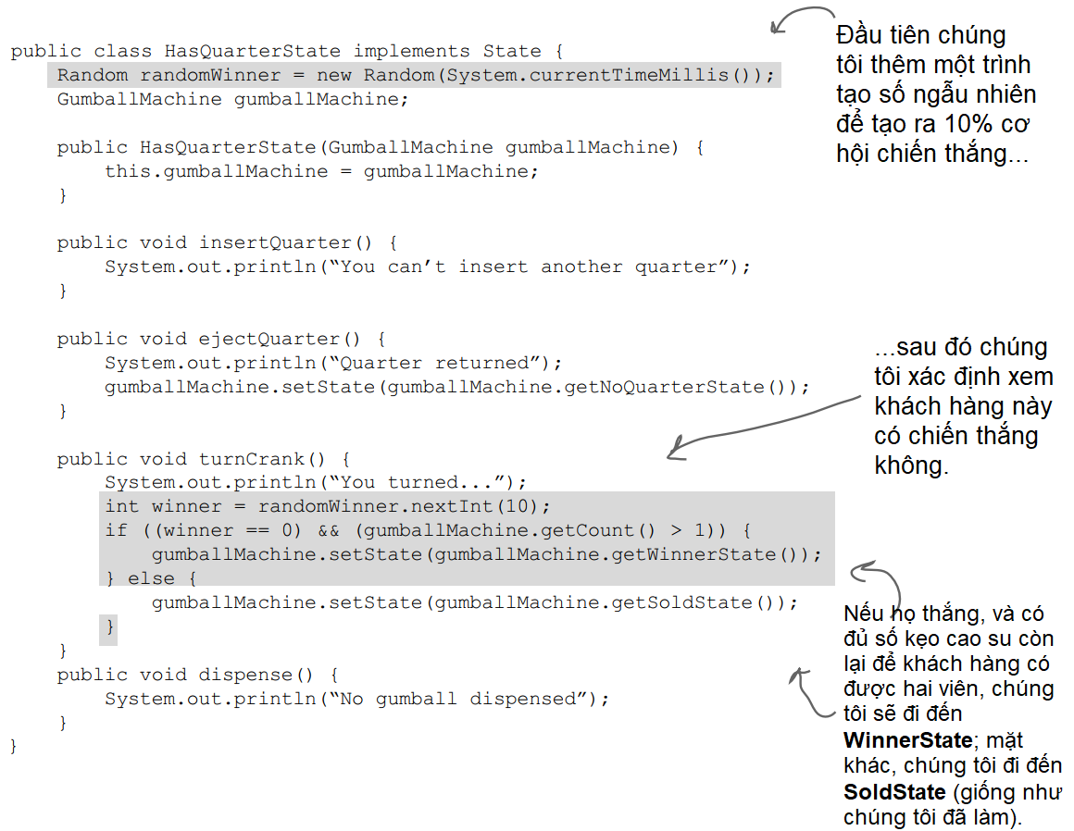
Hoàn thành trò chơi
Chúng ta chỉ cần thực hiện một thay đổi nữa: chúng ta cần cài đặt “cơ hội ngẫu nhiên” trong trò chơi và thêm một chuyển đổi trạng thái đến WinnerState. Chúng tôi sẽ thêm cả hai vào HasQuarterState bất cứ khi nào khách hàng xoay tay quay:
Thêm một trạng thái mới ?

Slide 37
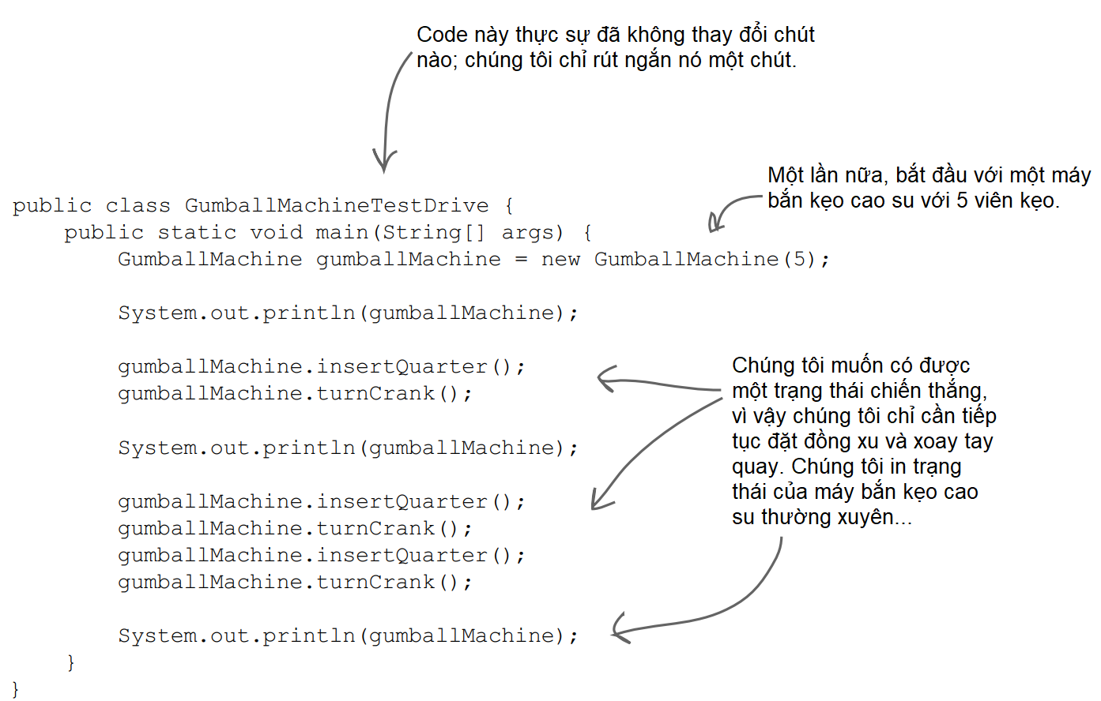
Demo cho CEO của Mighty Gumball, Inc.

Slide 38
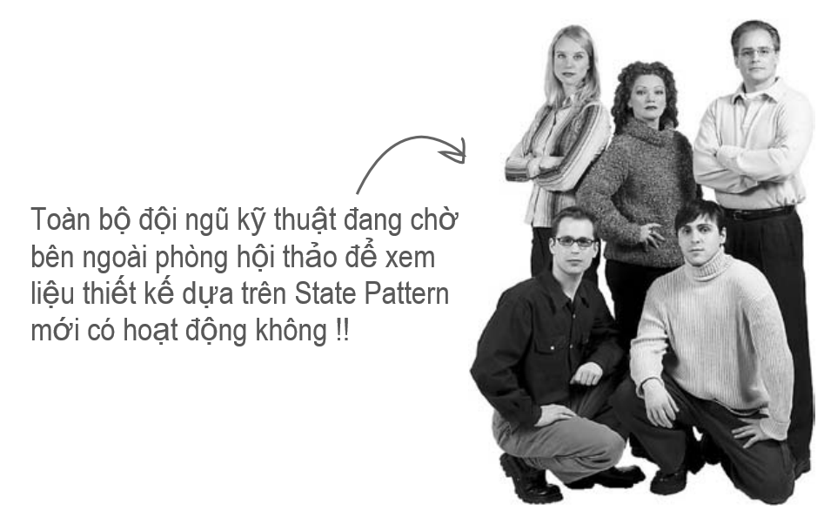

Slide 39
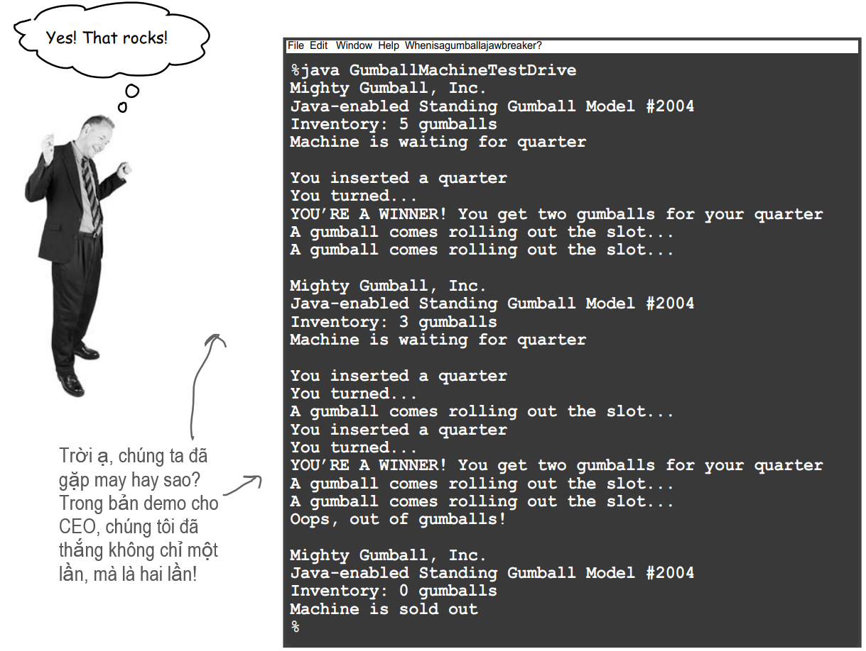

Slide 40
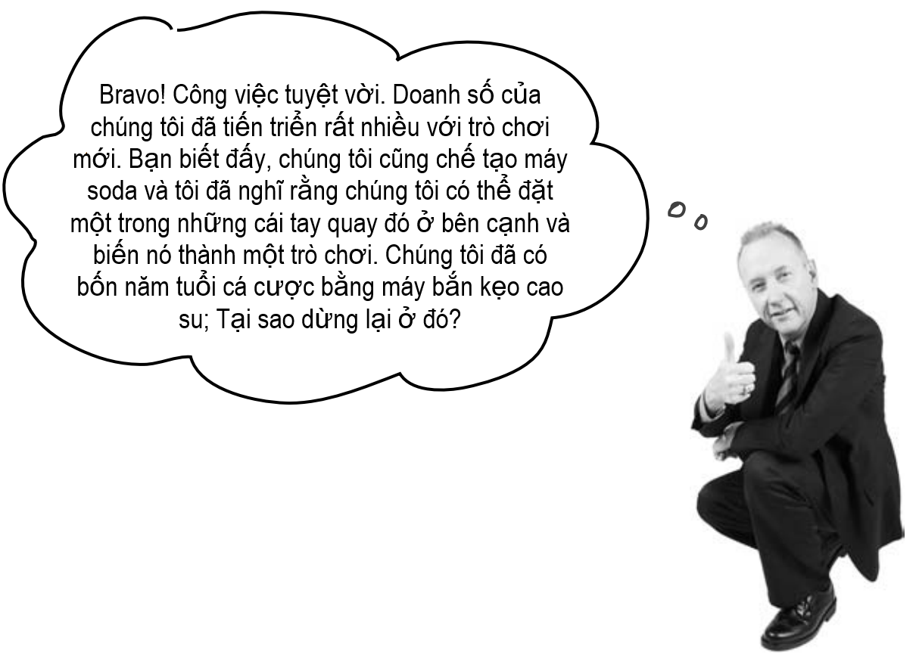
Không có câu hỏi ngớ ngẩn
Hỏi: Tại sao chúng ta cần WinnerState? Chúng ta có thể xử lý trả về hai viên kẹo cao su trong lớp SoldState không?
Đáp: Đó là một câu hỏi hay. SoldState và WinnerState gần như giống hệt nhau, ngoại trừ việc WinnerState trả về hai viên kẹo cao su thay vì một. Bạn chắc chắn có thể viết code để đưa đoạn code trả hai viên kẹo cao su vào SoldState. Tất nhiên, nhược điểm là bây giờ bạn đã có HAI trạng thái được đại diện trong một lớp State: trạng thái mà bạn là người chiến thắng và trạng thái mà bạn không phải là người chiến thắng. Vì vậy, bạn đang hy sinh “sự rõ ràng” trong lớp State để giảm trùng lặp code.
Một điều khác cần xem xét là nguyên tắc bạn đã học trong chương trước: Một lớp, Một trách nhiệm. Bằng cách đặt trách nhiệm WinnerState vào SoldState, bạn đã đưa ra trách nhiệm THỨ HAI của SoldState. Điều gì xảy ra khi chương trình khuyến mãi kết thúc? Hoặc kinh phí của cuộc thi thay đổi? Vì vậy, nó là một sự đánh đổi và đi đến quyết định thiết kế.

Slide 41
Sanity testing…
Vâng, CEO của Mighty Gumball có lẽ cần Sanity testing, nhưng đó không phải là những gì chúng ta đang nói ở đây. Hãy suy nghĩ về một số khía cạnh của GumballMachine:
Chúng tôi đã có rất nhiều code trùng lặp ở các trạng thái Sold và Winning và chúng tôi có thể muốn dọn sạch chúng. Chúng ta sẽ làm điều đó bằng cách nào? Chúng ta có thể biến State thành một lớp trừu tượng và cài đặt một số hành vi mặc định cho các phương thức; dù sao, các thông báo lỗi như, “You already inserted a quarter”, khách hàng sẽ không nhìn thấy. Vì vậy, tất cả các phản ứng lỗi của hành vi có thể là chung chung và được kế thừa từ lớp abstract State.
Phương thức dispense() luôn được gọi, ngay cả khi xoay tay quay khi không có đồng xu. Mặc dù máy hoạt động chính xác và không phân phát kẹo trừ khi nó ở trạng thái phù hợp, chúng tôi có thể dễ dàng khắc phục điều này bằng cách cài đặt turnCrank() return một boolean hoặc bằng cách ném ra các exception. Bạn có nghĩ giải pháp nào là tốt hơn không?
Tất cả các sự thông minh cho chuyển đổi trạng thái nằm bên trong các lớp State. Vấn đề này có thể gây ra điều gì? Chúng ta có muốn chuyển logic đó vào lớp Gumball Machine không? Khi thực hiện như vậy có ưu điểm và khuyết điểm gì?
Bạn sẽ khởi tạo rất nhiều đối tượng GumballMachine đúng chứ? Nếu vậy, bạn có thể muốn chuyển các state instance thành các static instance và chia sẻ chúng với nhau. Những thay đổi này sẽ yêu cầu những gì từ GumballMachine và State?

Slide 42

Tối nay: Một cuộc hội ngộ Strategy và State Pattern
Strategy: Này anh bạn. Bạn có nghe tôi ở Chương 1 không?
State: Vâng, chắc chắn tôi đã nghe qua tên anh đâu đó.
Strategy: Tôi vừa mới giúp đỡ cho Template Method – anh ấy cần tôi giúp để hoàn thành chương 8. Vì vậy, anh trai cao quý của tôi, anh là ai?
State: Giống như mọi khi – giúp các lớp thể hiện các hành vi khác nhau ở các trạng thái khác nhau.
Strategy: Tôi không biết điều đó, có vẻ như bạn đã làm giống những gì tôi làm và bạn chỉ sử dụng các từ khác nhau để mô tả nó. Hãy suy nghĩ điều này: Tôi cho phép các đối tượng kết hợp các hành vi hoặc thuật toán khác nhau thông qua kết hợp (composition) và ủy quyền (delegation). Bạn chỉ sao chép tôi thôi.
State: Tôi thừa nhận rằng những gì chúng ta làm chắc chắn có liên quan, nhưng ý định của tôi hoàn toàn khác với bạn. Và, cách tôi chỉ cho client của mình sử dụng kết hợp (composition) và ủy quyền (delegation) là hoàn toàn khác với anh.
Strategy: Ồ vâng? Làm thế nào? Tôi không biết điều đó.
State: Chà, nếu anh dành thêm một chút thời gian để đi ra bên ngoài, anh có thể hiểu. Dù sao, hãy suy nghĩ về cách anh làm việc: anh có một lớp được khởi tạo và anh thường cung cấp cho nó một “chiến lược” thực hiện một số hành vi. Giống như, trong Chương 1, anh đã đưa ra các hành vi tiếng vịt kêu (quack), phải không? Vịt thật thì có một tiếng kêu quack “thực sự”, còn vịt cao su có một tiếng quack nhưng kêu ré lên.
Strategy: Vâng, đó là một công việc tốt… và tôi chắc chắn bạn có thể thấy làm như vậy mạnh mẽ hơn so với kế thừa hành vi của bạn, phải không?
State: Phải, tất nhiên. Bây giờ, hãy nghĩ về cách tôi làm việc; Nó khác hoàn toàn.
Strategy: Xin lỗi, bạn sẽ phải giải thích điều đó.
State: Được rồi, khi các đối tượng Context của tôi được tạo, tôi có thể cho chúng biết trạng thái bắt đầu, nhưng sau đó theo thời gian chúng thay đổi trạng thái của chính chúng.
Strategy: Này, thôi nào, tôi cũng có thể thay đổi hành vi trong runtime; Đó là tất cả những gì tôi đã nói về composition!
State: Chắc chắn bạn có thể, nhưng cách tôi làm việc được xây dựng xung quanh các trạng thái riêng biệt; Các đối tượng Context của tôi thay đổi trạng thái theo thời gian theo một số chuyển đổi trạng thái được xác định rõ. Nói cách khác, thay đổi hành vi được xây dựng theo sơ đồ của tôi – đó là cách tôi làm việc!
Strategy: Chà, tôi thừa nhận, tôi không khuyến khích các đối tượng của mình xác định rõ sự liên hệ và chuyển đổi giữa các trạng thái. Trên thực tế, tôi thường thích kiểm soát chiến lược mà các đối tượng của tôi đang sử dụng.
State: Hãy nhìn xem, tôi đã nói rằng chúng ta giống nhau về cấu trúc, nhưng những gì chúng ta làm hoàn toàn khác nhau về ý định. Đối mặt với nó, thế giới đã sử dụng cả hai chúng ta.
Strategy: Yeah, yeah, tiếp tục sống giấc mơ của bạn. Bạn hành động như bạn là một mẫu lớn như tôi, nhưng hãy tự nhìn lại đi: Tôi nằm trong Chương 1; họ đặt bạn trong Chương 10. Ý tôi là, có bao nhiêu người thực sự sẽ đọc đến đây?
State: Bạn đang giỡn đấy à? Đây là một cuốn sách Head First và người đọc Head First rất cừ khôi. Tất nhiên, họ sẽ đọc đến Chương 10!
Strategy: Đó mới là người anh em của tôi, luôn là người mơ mộng.

Slide 43
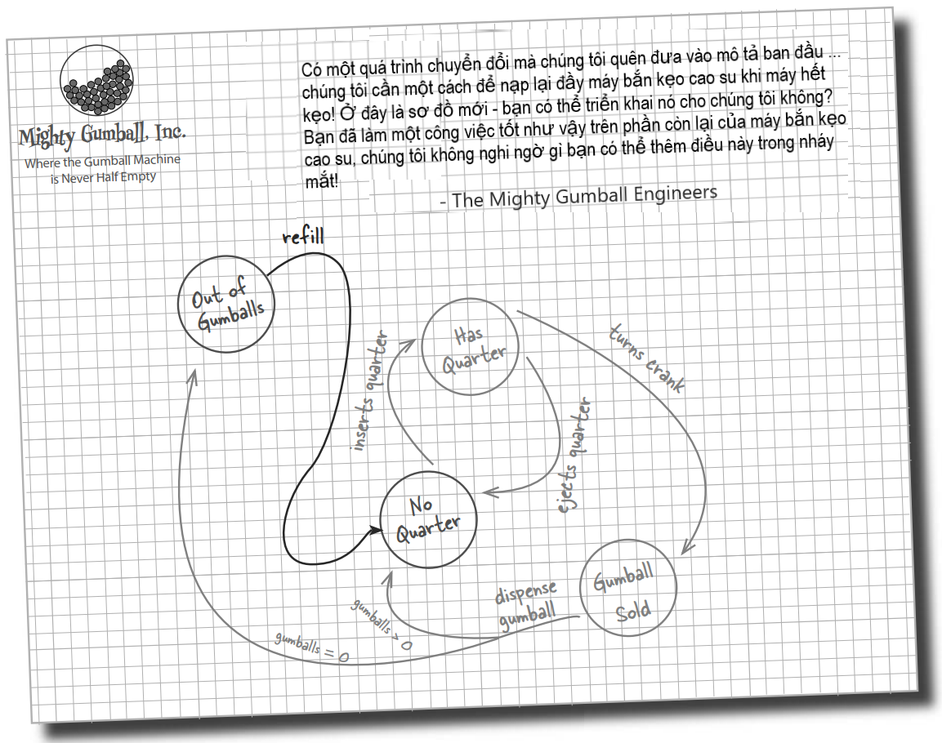
Chúng tôi gần như quên mất!

Slide 44
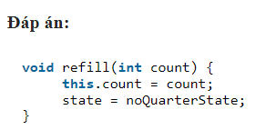
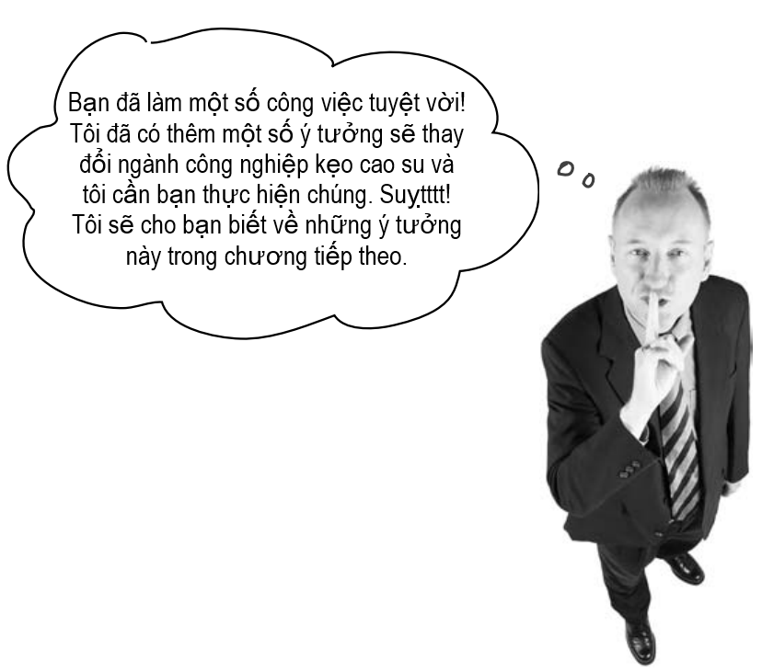
Gọt lại bút chì
Chúng tôi cần bạn viết phương thức refill() cho máy Gumball. Nó có một đối số (số lượng kẹo cao su mà bạn thêm vào máy) và nên cập nhật số lượng máy kẹo cao su và đặt lại trạng thái máy.

Slide 45
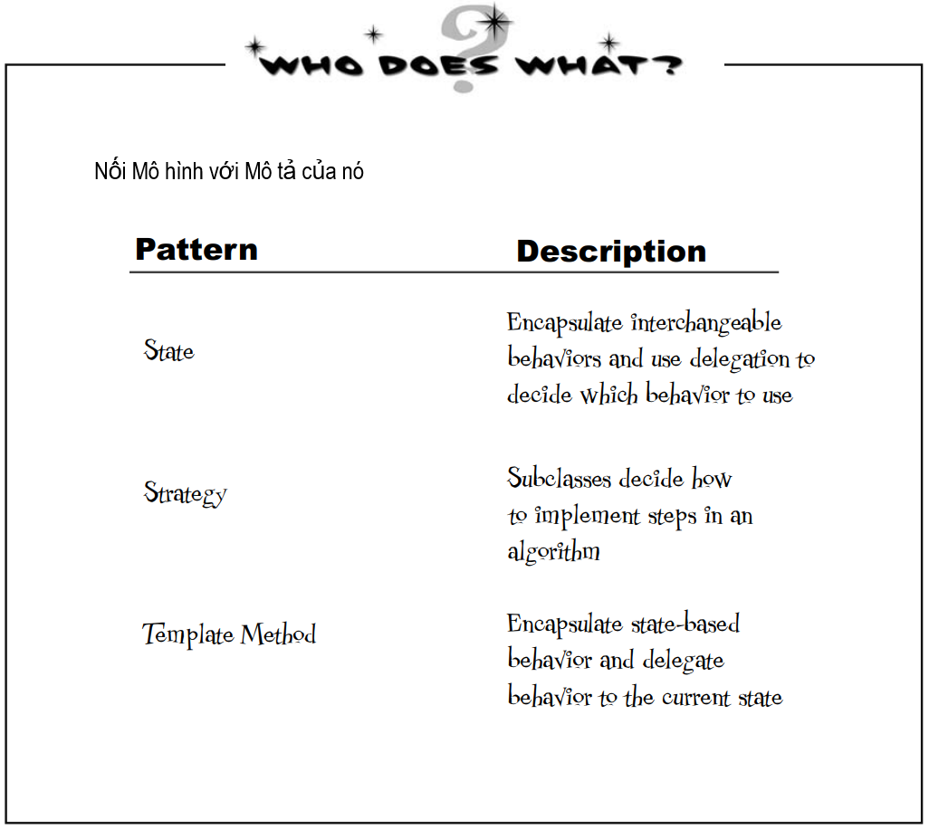
Bài tập:

Slide 46
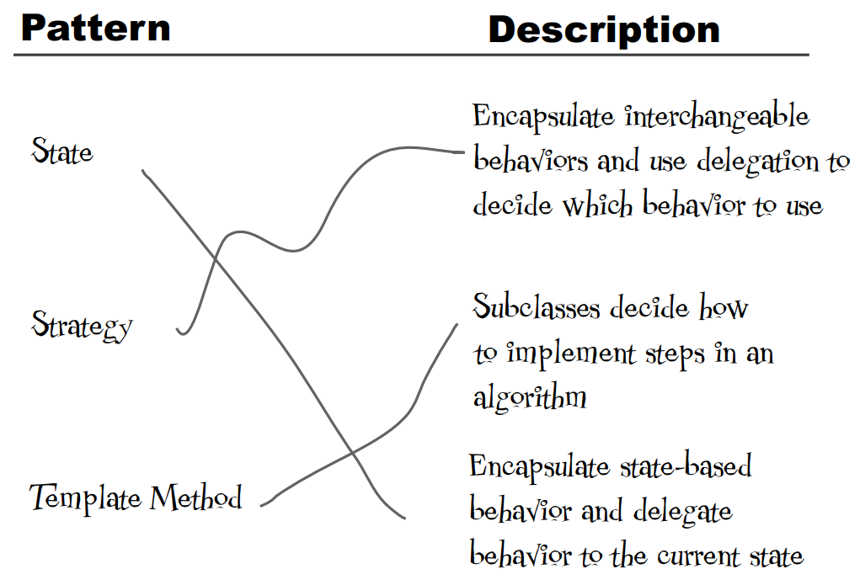
Đáp án:

Slide 47
Tóm tắt
State Pattern cho phép một đối tượng có nhiều hành vi khác nhau dựa trên trạng thái bên trong của nó.
Không giống như một state machine thủ tục (if…else…), State Pattern biểu thị trạng thái dưới dạng một lớp đầy đủ.
Context có được hành vi của nó bằng cách ủy quyền cho đối tượng trạng thái hiện tại mà nó được thiết đặt.
Bằng cách gói gọn mỗi trạng thái vào một lớp, chúng tôi “bản địa hóa” mọi thay đổi sẽ cần phải thực hiện.
State Pattern và Strategy Pattern có cùng sơ đồ lớp, nhưng chúng khác nhau về ý định.
Strategy Pattern thường cài đặt các lớp Context bằng một hành vi hoặc thuật toán.
State Pattern cho phép một Context thay đổi hành vi của nó khi trạng thái của Context thay đổi.
Chuyển đổi trạng thái có thể được kiểm soát bởi các lớp State hoặc bởi các lớp Context.
Sử dụng State Pattern thường sẽ dẫn đến số lượng lớp lớn hơn trong thiết kế của bạn.
Các lớp trạng thái có thể được chia sẻ giữa các Context instance.

Slide 48
THANK YOU
Link github: https://github.com/thinhotwp1/StatePattern.git
Link bài viết: https://toihocdesignpattern.com/chuong-10-state-pattern-trang-thai-van-vat.html

